Slide 1
表型数据挖掘-逻辑回归模型

Slide 2
一.问题定义
我们通过观察正常人和病人纺锤波的不同，做一个二分类问题。通过纺锤波的特征数据来判断人是否患病。

Slide 3
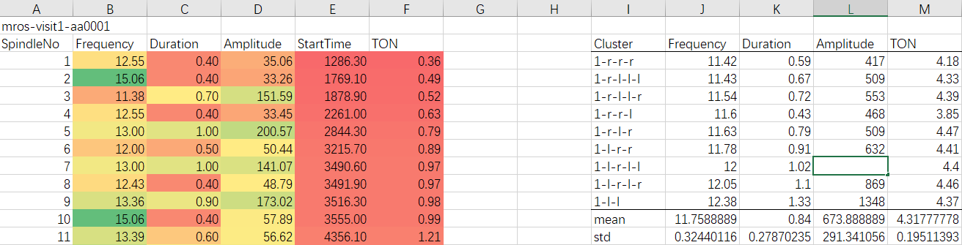
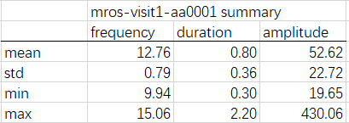
一.数据特征
暂时忽略纺锤波的各种亚型，只将纺锤波划分为异常（患病）和正常（未患病）
将（Frequency_mean, …. ,first_startTime,last_startTime）14维数据作为输入序列
需要大量的患病，正常的纺锤波样本用于训练
Notes:
CNN将从原始灰度图像输入到音素标签的相应后验概率分布的非线性映射建模。 从这些输出获得的时间序列被认为是唇读的视觉特征。 然后，通过处理所获取的视觉特征序列，从左到右的GMM-HMM被用于孤立的单词识别。

Slide 4
数据处理
数据特征统计
 | 个数 | 纺锤波最大个数 | 纺锤波最小个数 | 平均
病人样例 | 45 | 2360 | 9 | 835.71
正常样例 | 50 | 2357 | 2 | 455.62
总数 | 95

Slide 5
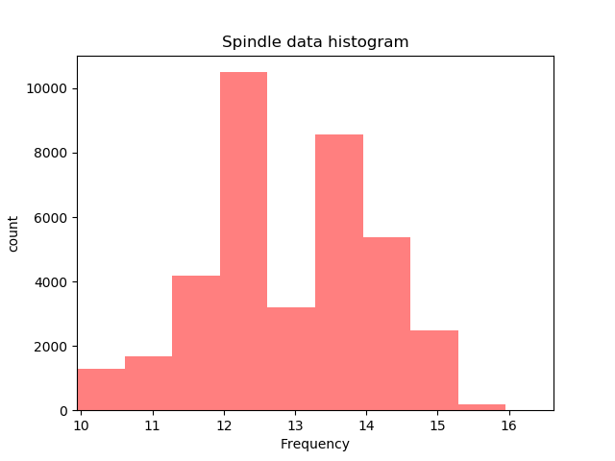
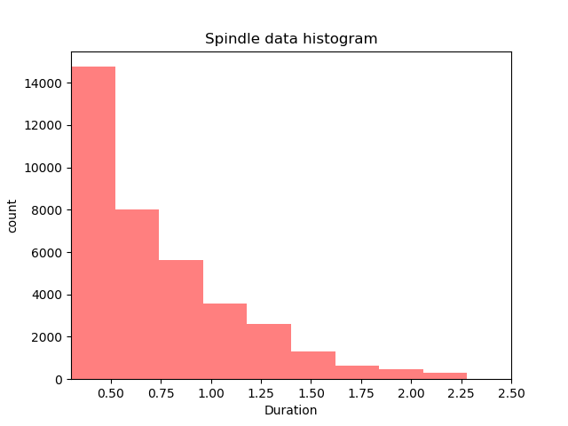
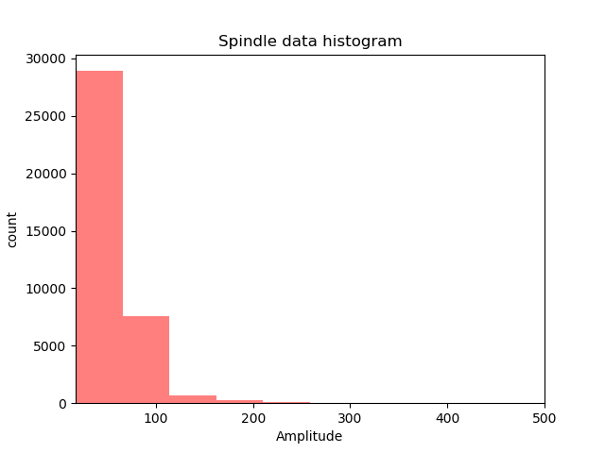
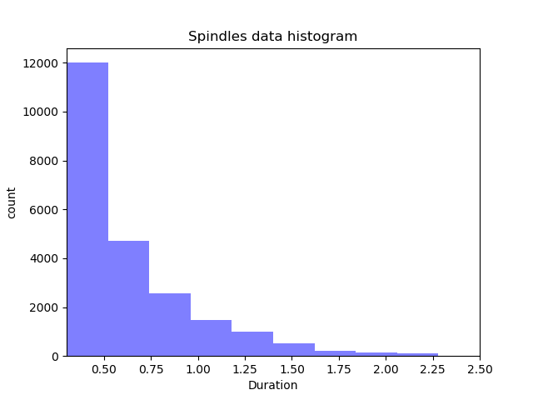
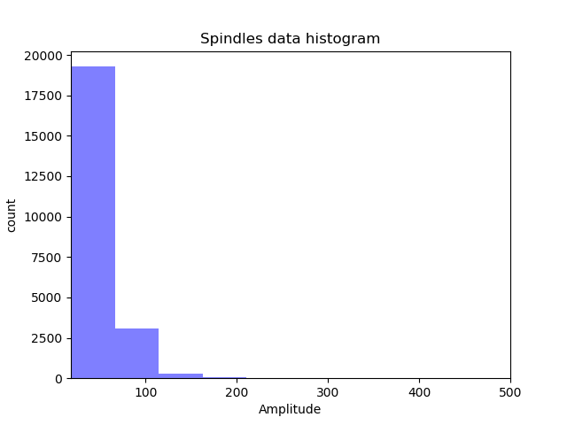
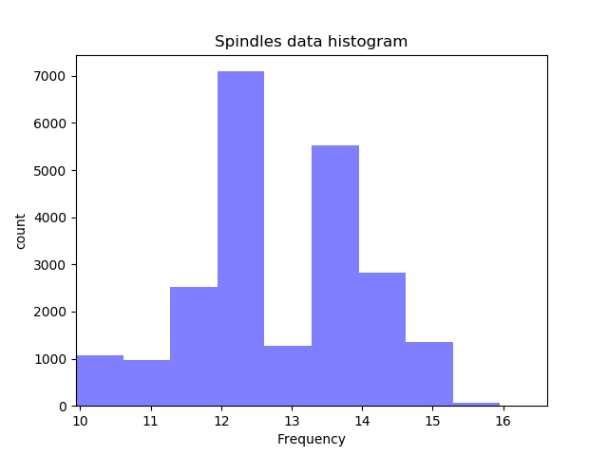
纺锤波特征分布情况
diseased
normal

Slide 6
二.逻辑回归
input:
sample（ Frequency_mean, … ,first_startTime,last_startTime ）14维的数据
Label（0生病，1健康）
output:
Status（0生病，1健康）

Slide 7

模拟测试结果
利用逻辑回归得到的平均准确率大概为58%
利用简单的逻辑回归效果较差
特征选取不明

Slide 8
三.问题
1.数据的数量较少
2.数据的特征选择
3.没有充分的利用病人的时序信息

